Slide 1



Slide 2


Our names
2
9
LESSON 2 – PERIOD 2

Slide 3
TABLE OF CONTENTS
01
02
03
04
05
WARM-UP
ACTIVITY 4
ACTIVITY 5
ACTIVITY 6
FUN TIME

Slide 4
WARM-UP
01

Slide 5

SING with ME

Slide 6
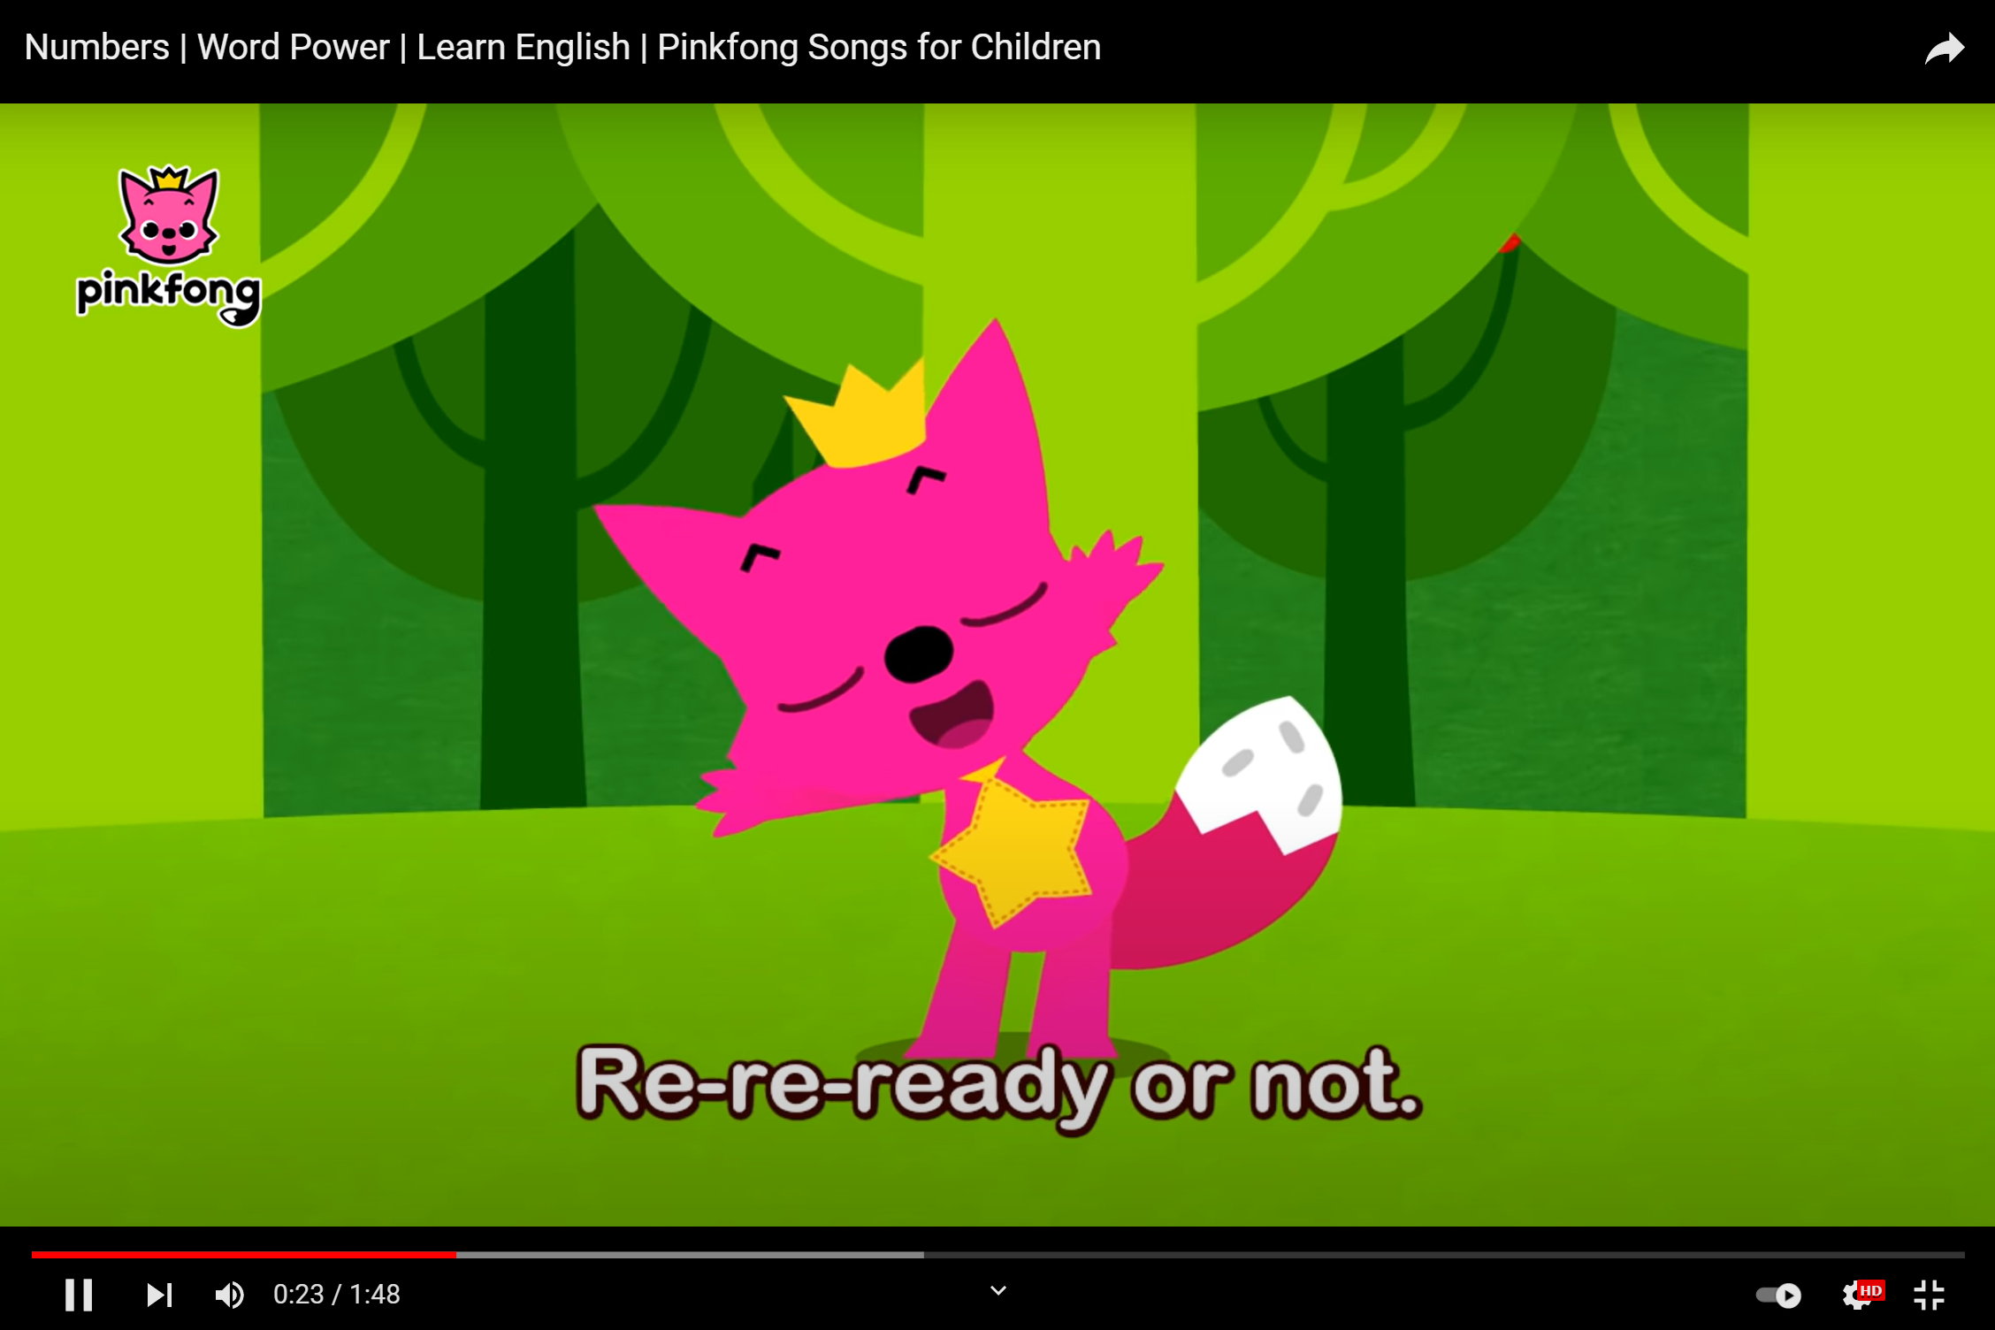
Notes:
https://www.youtube.com/watch?v=Hlh_2kTuCIw

Slide 7











Let’s count together!

Slide 8
What’s missing?

Slide 9
What’s missing?

Slide 10
What’s missing?

Slide 11
What’s missing?

Slide 12
What’s missing?

Slide 13
What’s missing?

Slide 14
What’s missing?

Slide 15
What’s missing?

Slide 16
What’s missing?

Slide 17
ACTIVITY 4
02

Slide 18
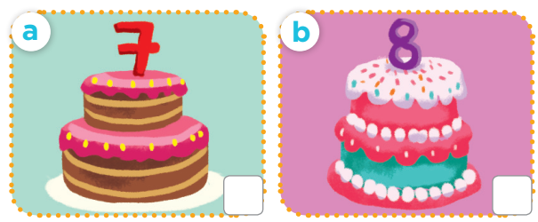
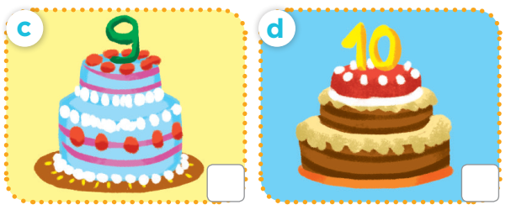
Notes:
Ask questions: How many pictures are there? What can you see in each picture?

Slide 19
Work in pairs, ask and answer.
Notes:
Ask and answer: How old are you?

Slide 20
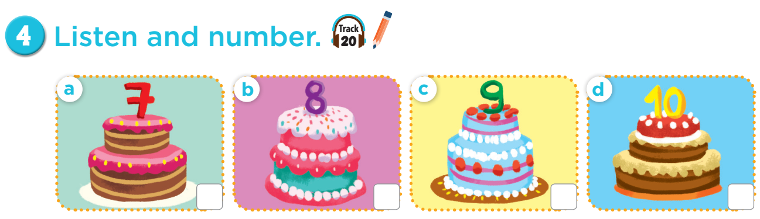

4
1
3
2

Slide 21
ACTIVITY 5
03

Slide 22
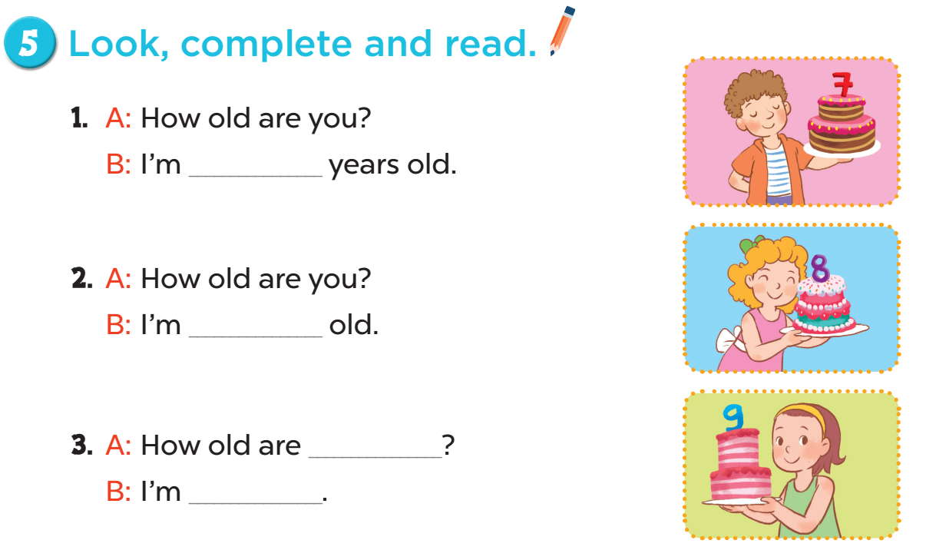
seven
eight
you
nine

Slide 23
ACTIVITY 6
04

Slide 24
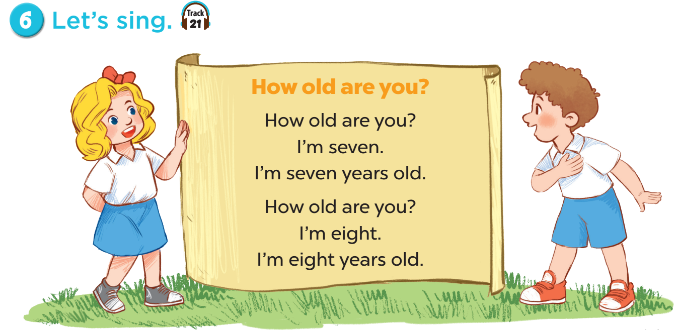

Slide 25
FUN TIME
05

Slide 26


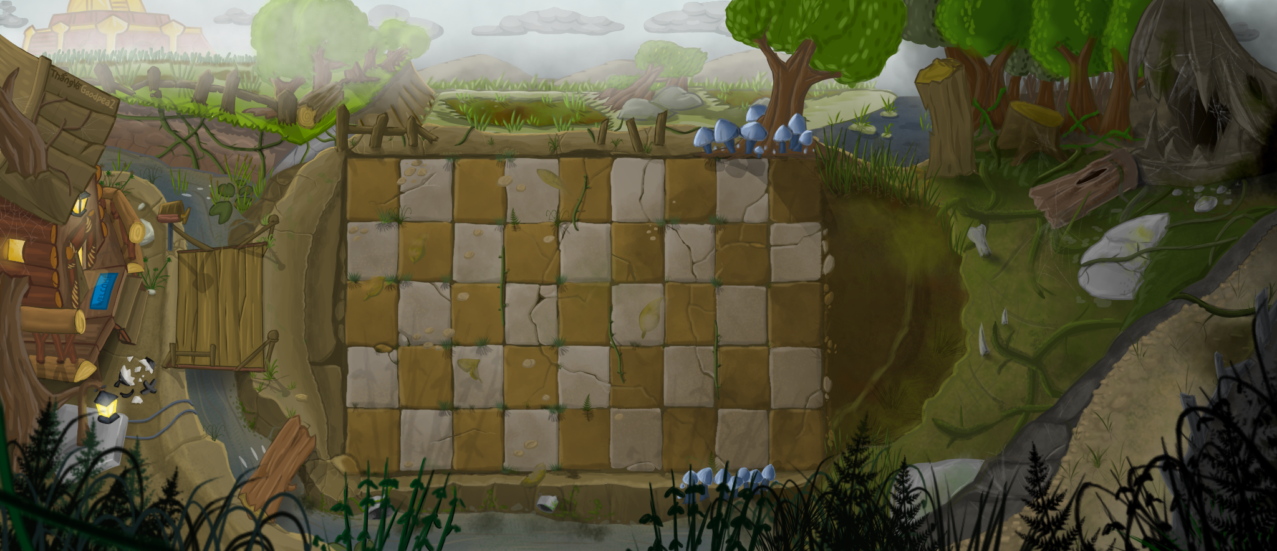


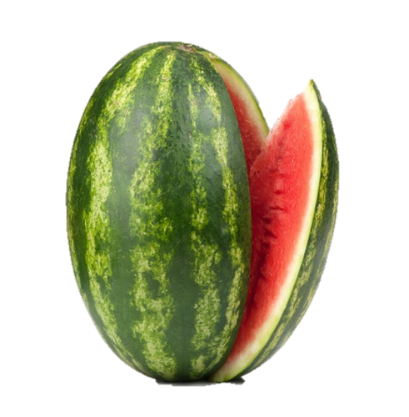
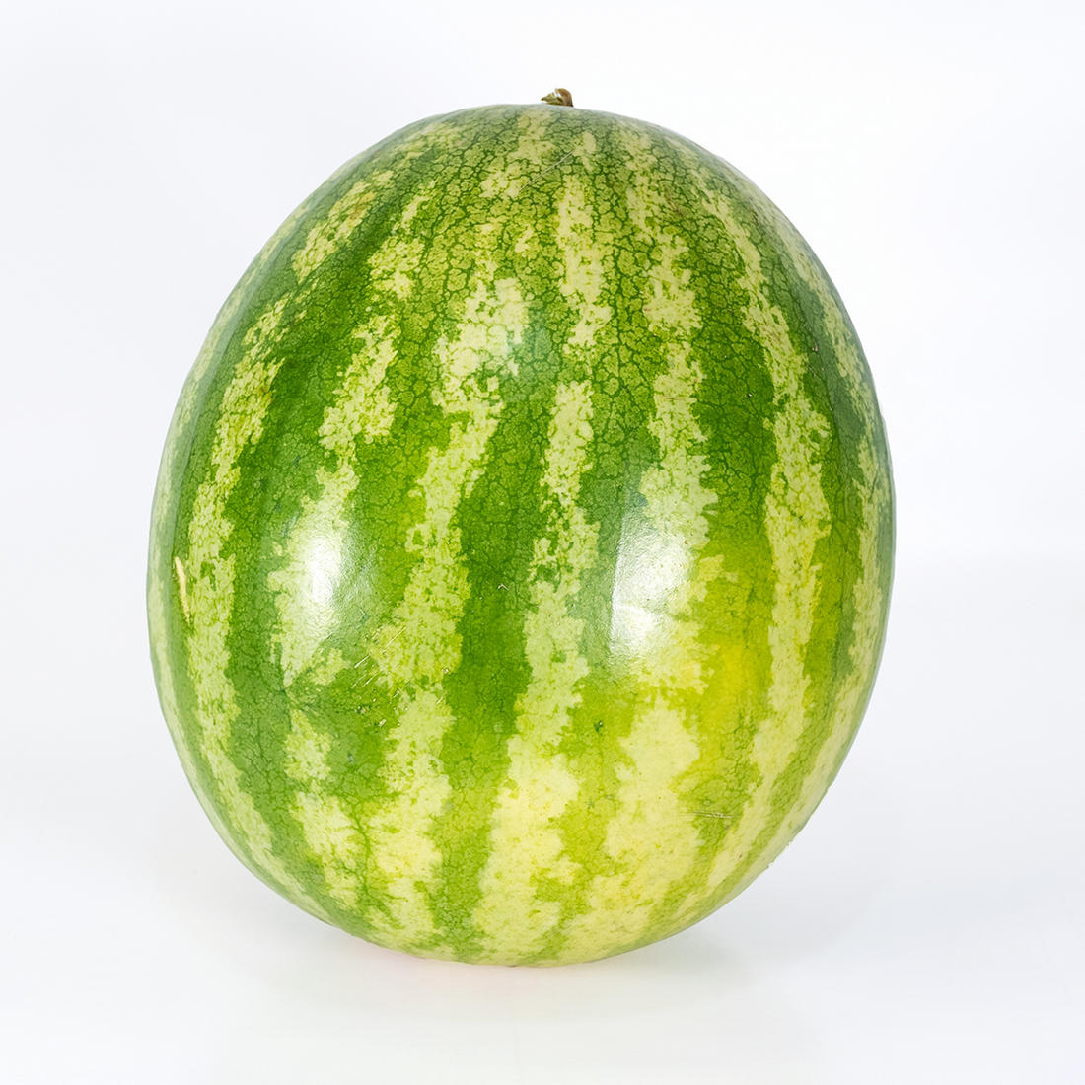
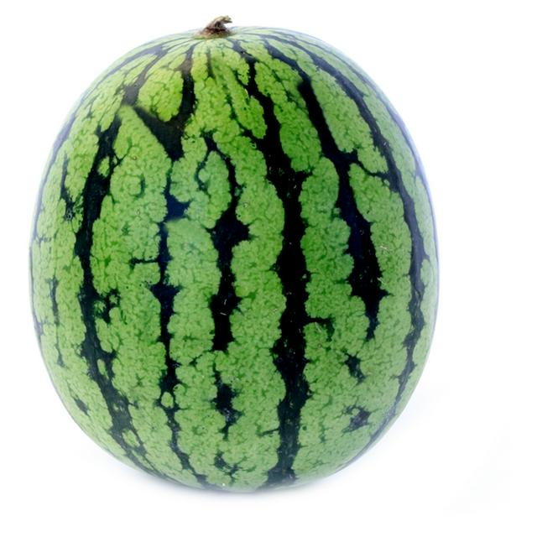

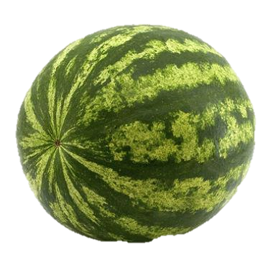
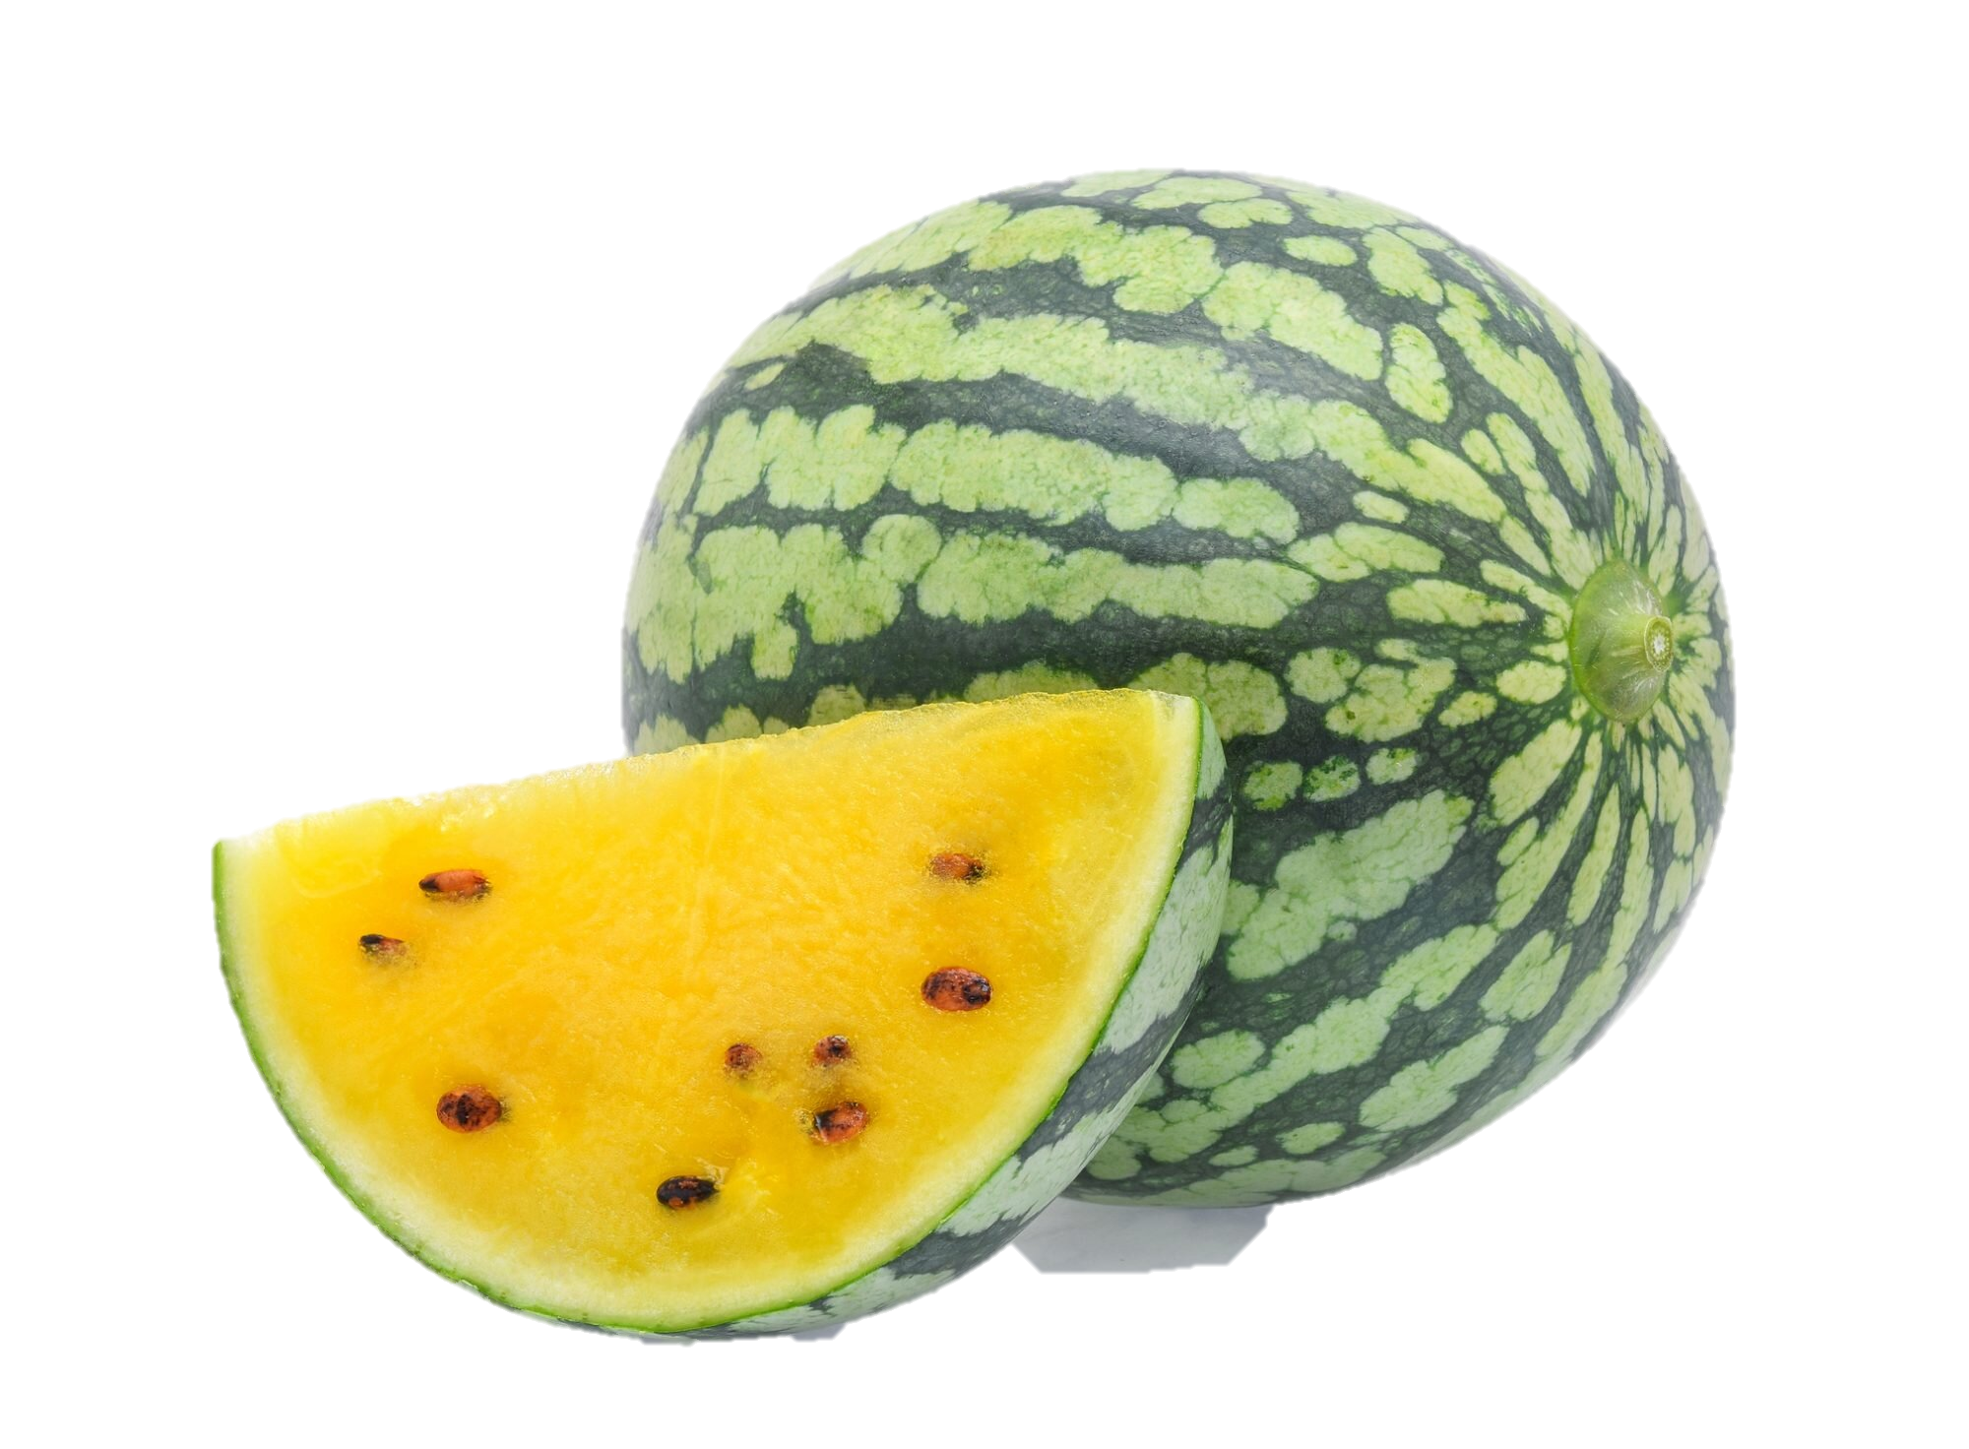
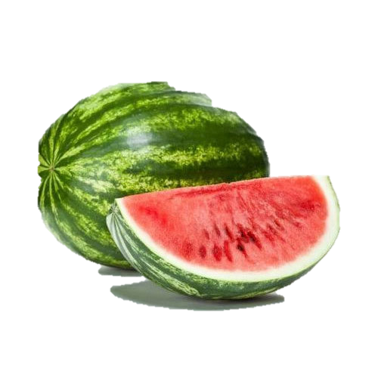
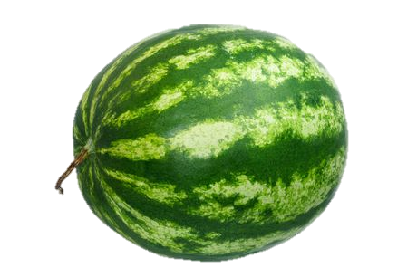
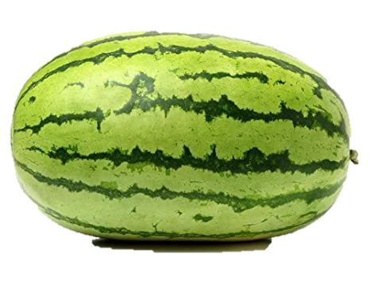

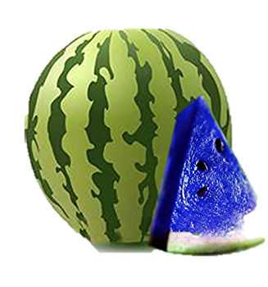
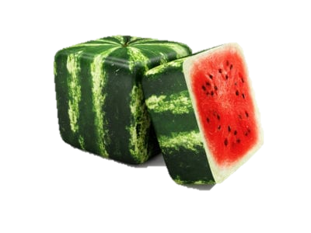
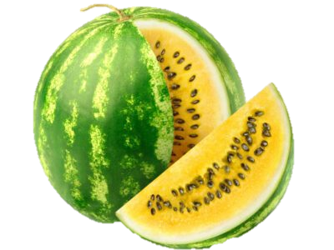
800
10
60
100
1
9
8
7
6
5
4
3
2
1
0
9
8
7
6
5
4
3
2
1
0
9
8
7
6
5
4
3
2
1
0
1
2
3
4
2
9
8
7
6
5
4
3
2
1
0
9
8
7
6
5
4
3
2
1
0
9
8
7
6
5
4
3
2
1
0
3
9
8
7
6
5
4
3
2
1
0
9
8
7
6
5
4
3
2
1
0
9
8
7
6
5
4
3
2
1
0
100
20
80
150
5
6
7
8
50
100
20
150
9
10
11
12
Notes:
- GV chuẩn bị 1 set thẻ từ với các số từ 1 – 10.
- Chia lớp thành 3 đội.
- Mỗi đội lần lượt cử 2 thành viên lên rút 1 thẻ từ. 1 bạn hỏi, 1 bạn trả lời, sử dụng mẫu câu: How old are you? – I’m _______ years old.
- Với mỗi hội thoại đúng, học sinh được đập 1 quả dưa hấu để nhận số điểm tương ứng.

Slide 27

Website: sachmem.vn
Fanpage: www.facebook.com/sachmem.vn
Youtube: Sách Mềm

